Slide 1
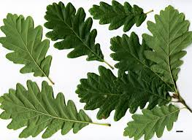
PLOSKEV - likovna prvina
PLOSKEV – je dvorazsežna geometrijska tvorba in orisana likovna prvina
LASTNOSTI PLOSKVE
Ima likovne lastnosti (oprdeljujemo jih s prvinami;)): obliko, barvo, svetlost, teksturo, velikost… Lahko je omejena z MEDIALNO ali PASIVNO linijo. Nastane lahko z gibanjem črte, gostenjem točka ali črt(raster), spreminjanjem vrednosti svetlosti površin ali s spreminjanjem barvne površine.
OBLIKE PLOSKEV
Ploskve so različnih oblik – ravne, pravilne, ukrivljene, geometrijske, nepravilne, oglate, zaobljene… Lahko so različnih velikosti, teksture, gostote, prosojnosti…Ploskev je lahko tudi reliefna ali perforirana…
NALOGA- NARIŠI TRI RAZLIČNE OBLIKE PLOSKEV, VSAKO OBLIKUJ Z DRUGAČNO LASTNOSTJO

Slide 2
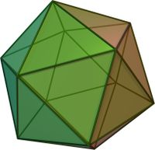
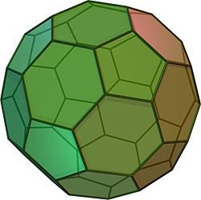
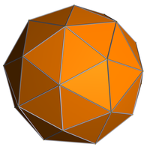
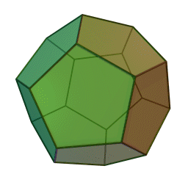
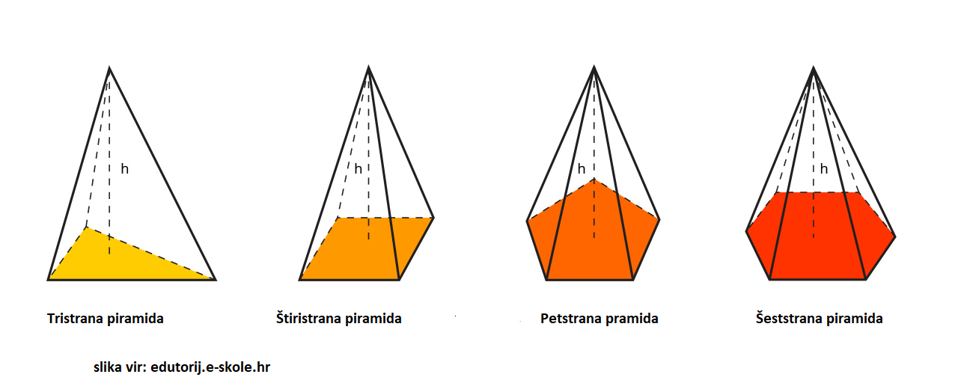
PLOSKVE V PROSTORU
Ikozaeder- 20 enakostraničnih trikotnikov
V PROSTORU SE PLOSKVE POVEZUJEJO MED SEBOJ NA RAZLIČNE NAČINE:
Z dotikanjem, s prekrivanjem, s presekom ali prepletanjem.
Več ploskev ali ukrivljene ploskve v prostoru ustvarjajo trodimenzionalne tvorbe
Ploskev v prostoru je lahko lomljena ali ukrivljena, odprta ali zaprta, pravilne ali nepravilne oblike
Ploskev je element arhitekture, kiparstva, kjer v obliki lupin določjo volumne teles in prostora.
Osnovne oblike ploskev v prostoru so oblike: prizme, piramide, valja, stožca in krogle
Sem sodijo tudi druga enostavna geometrijska telesa, ki so omejena z ravnimi ploskvami in robovi (tetraeder, oktaeder, dodekaeder in ikozaeder
Prisekani ikozaeder
Mali triambski ikozaeder
Dodekaeder-12 pravilnih petkotnikov

Slide 3
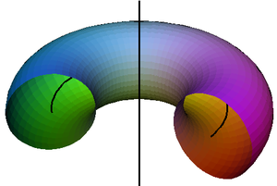
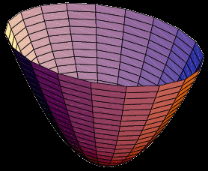
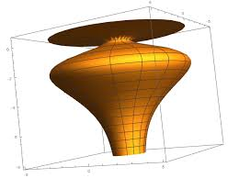
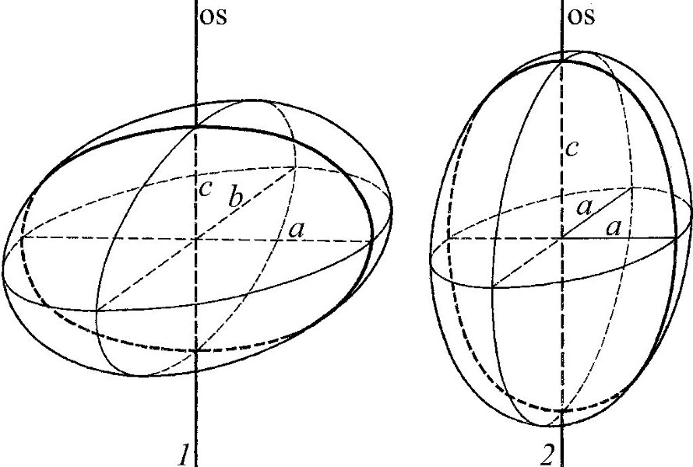
Rotacijske ploskve
Tunel ali pol svitka
Različne vrste rotcijskih ploskev
Rotacijski paraboloid
Nastanejo s krivuljo, ki se zavrti okoli svoje vrtilne osi-
Krogla naprimer nastane samo z vrtenjem krožnice okoli enega premera iz osi rotacije. S proučevanje teh likov in njihovih ploskev se podrobneje ukvarja diferencialna geometrija.
V ZVEZEK NARIŠI ROTACIJO ELIPSE – KAKO SE IMENUJE PLOSKEV KI JO DOBIMO NA TA NAČIN?

Slide 4
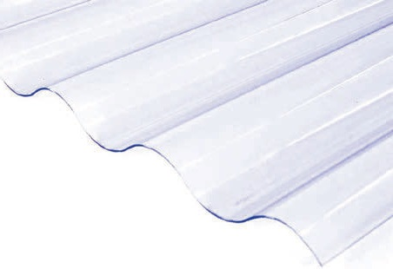
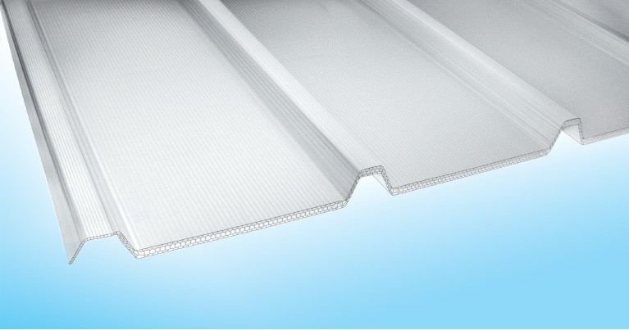
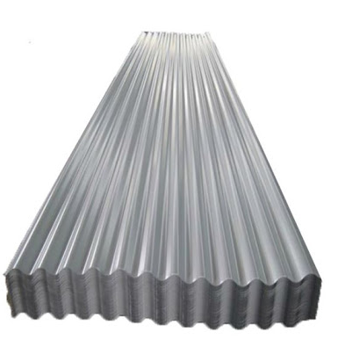
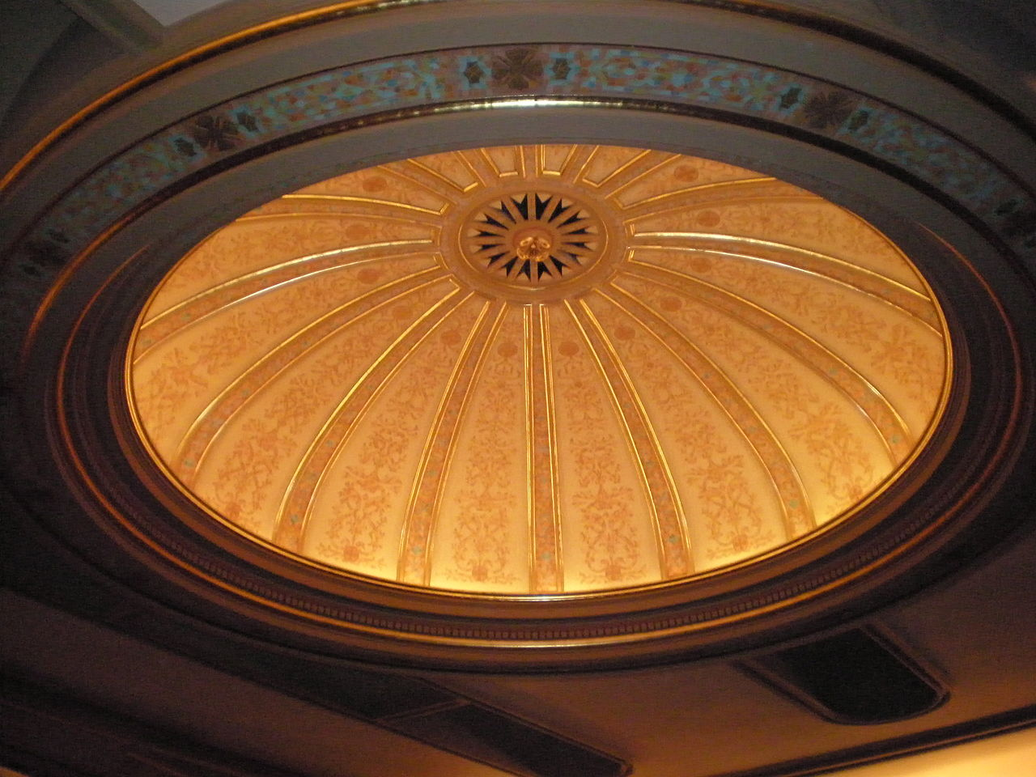
PLOSKEV V ARHITEKTURI
TU JE PLOSKEV RAZLIČNO OBRAVNAVANA, NJENA OBLIKA JE ODVISNA OD KONSTRUKCIJE
V arhitekturi s euporabljajo različne oblike konstrukcij – nagubane, ukrivljene…
Kupole in ukrivljene sklede – imenujemo SKLEDASTE KONSTRUKCIJE
Konoidne ploskve je sedlasta ploskev, ki je na določenih delih ukrivljena navzgor, določenih pa navzdol, lahko je krožna, parabolična, eliptična. (valovita kritina )

Slide 5
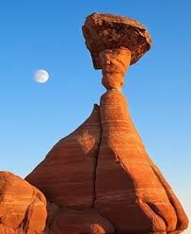
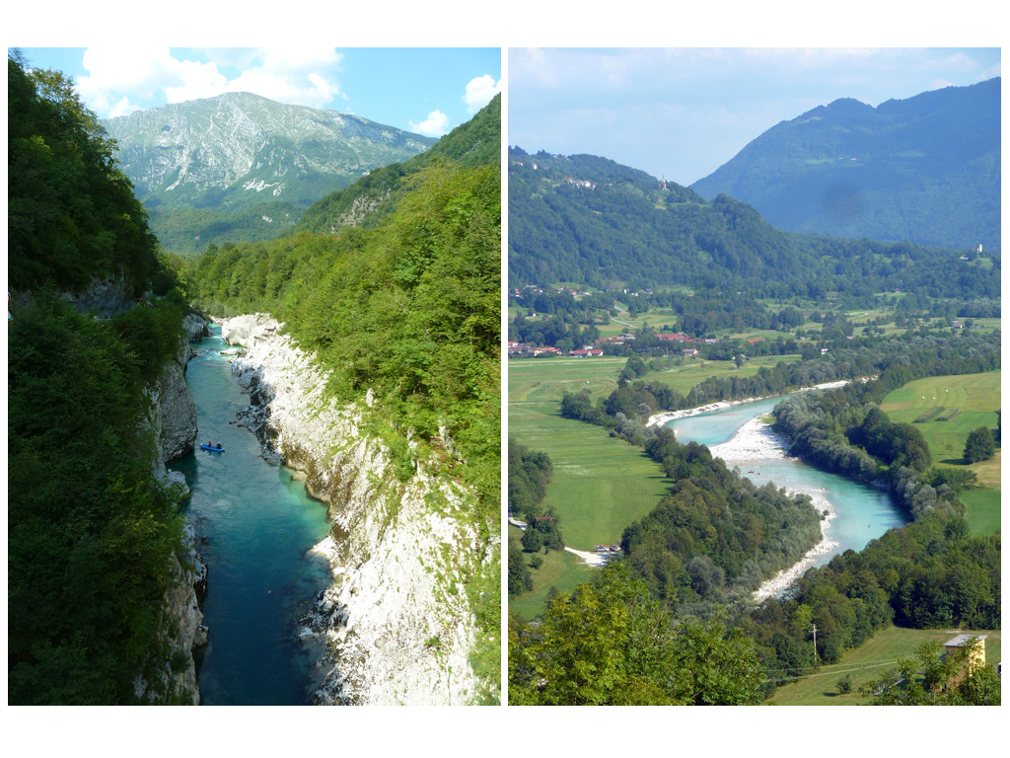
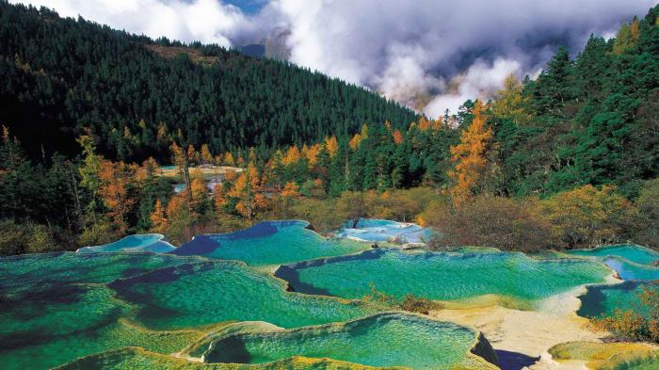
Zemeljsko površje in ploskev v prostoru
Na površino zemlje – relief vplivajo zunanji in notranji dejavniki- procesi
erozija
Nalaganje topljenih kamnin na robove toplih vrelcev
LEDENIŠKI IN REČNI RELIEF

Slide 6
SLIKOVNA PLOSKEV
V slikarstvu, grafiki in fotografiji ter umetniškem reliefu v kiparstvu je PLOSKEV PODLAGA za nadaljnje likovno ustvarjanje. Slikovna ploskev NASTANETAKRAT, KO SLIKAR DOLOČI FORMAT. Format sikovne ploskve je odvisen od različnih dejavnikov, pomembna pa je VELIKOST IN OBLIKA PODLAGE. Skozi zgodovino človek uporablja različne podlage za ustvarjanje. NAŠTEJ JIH NEKAJ:- - - - -
Danes je najbolj razširjena oblika slikovne ploskve PRAVOKOTNIK, uporablja pa se tudi krog, oval, trikotnik, mnogokotnik, celo nepravilne oblike…
NALOGA – NA SPLETU POIŠČI FORMATE PAPIRJA A, B IN C, ki so določeni s standardi DIN
Prilepi slike primerov v zvezek
Format vpliva tudi na kompozicijo dela- TONDO – OKROGEL format – krožna radialna kompozicija, TRIKOTNI FORMAT – trikotna kompozicija

Slide 7
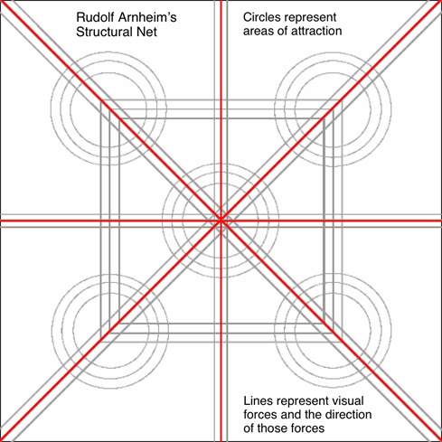
Arnheim Rudolf- njegova analiza pravokotnega slikovnega prostora- Ko opazujemo obliko slikovne ploskve, drsimo z očmi po njenih mejnih robovih, ki delujejo s privlačnimi silami. Gibanje oči se zaustavi na vogalih, kjer se preusmeri k drugemu robu. Na štirih vogalnih točkah so zbrane privlačne sile, poleg njih pa privlačno delujejo tudi diagonale in simetrale slikovne ploskve. Močno žarišče sil je središče formata.

